Slide 1

Přírodní vědy aktivně a interaktivně
Elektronický materiál byl vytvořen v rámci projektu OP VK CZ.1.07/1.1.24/01.0040
Zvyšování kvality vzdělávání v Moravskoslezském kraji
Střední průmyslová škola stavební, Havířov, příspěvková organizace
Název EM | Test – Lidské klouby
Název sady EM | GOJ_BIO_14
Vzdělávací obor | Biologie
Vzdělávací oblast | Člověk a příroda, Informační a komunikační technologie
Autor | Mgr. Jaroslav Goj
Ročník | 1
Anotace | Klouby, Styčné plochy, Synoviální tekutina, Jamka a Hlavice, Kyčel, Rameno, Hlezno, Loket, Koleno

Slide 2
TEST
LIDSKÉ KLOUBY

Slide 3
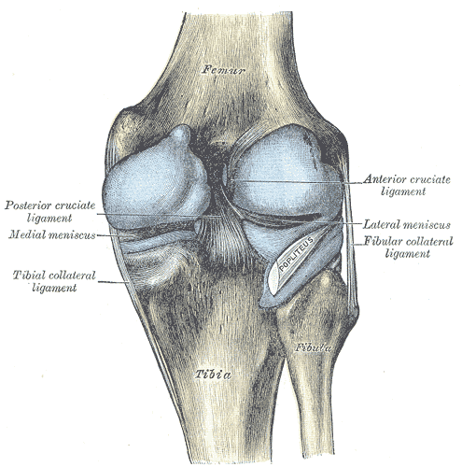
Co je to kloub a jak je dělíme.
Jak se nazývají styčné plochy kloubů a čím jsou kryté.
Napiš alespoň 3 druhy kloubů(podle tvaru kloubních ploch).
Napiš název kloubu a které kosti spojuje:
Obr. 1
Jak se jmenují poloměsíčité útvary tlumící nárazy?

Slide 4
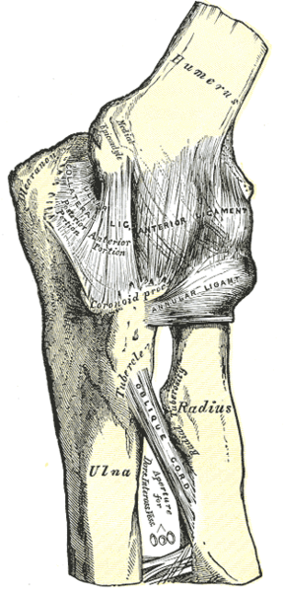
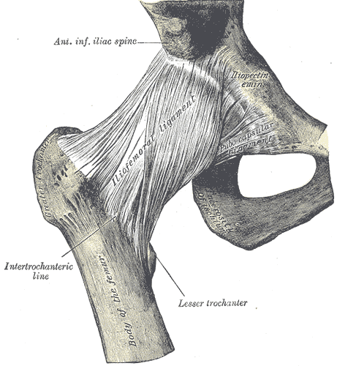
Obr. 2
Obr. 3

Slide 5
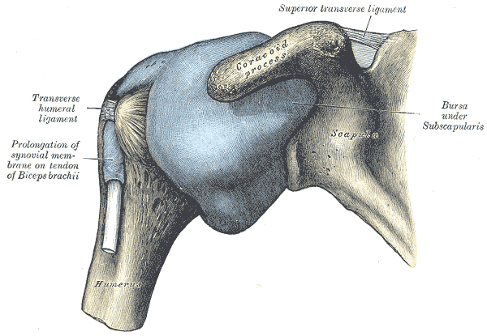
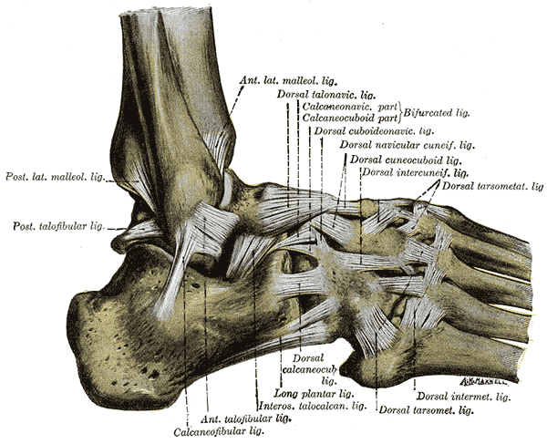
Obr. 4
Obr. 5

Slide 6
konec

Slide 7
Citace
Obr.1. Lateral and posterior aspects of right knee, [12-1-2014],
http://en.wikipedia.org/wiki/File:Gray352.png
Obr.2. Anterior and ulnar collateral ligaments, [12-1-2014],
http://en.wikipedia.org/wiki/File:Gray329.png
Obr.3. Extracapsular ligaments. Anterior , [12-1-2014],
http://en.wikipedia.org/wiki/File:Gray339.png
Obr.4. Articulatio humeri, [12-1-2014],
http://en.wikipedia.org/wiki/File:Gray327.png
Obr.5. Articulatio talocruralis, [12-1-2014],
http://commons.wikimedia.org/wiki/File:Gray355.png

